Slide 1
Využití aplikace Dobrometr v praxi
13. 10. 2021, Konference Humanitas
Jakub Dostál, Martina Černá, František Smrčka, Marek Musil, Simona Činčalová.
Vysoká škola polytechnická Jihlava

Slide 3
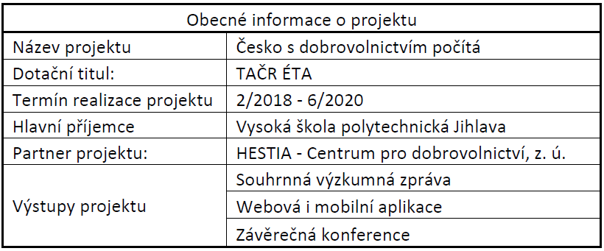
Představení projektu Česko s dobrovolnictvím počítá
Zdroj: projektová dokumentace

Slide 4
Kvantifikace hodnoty dobrovolnictví
„Historie dobrovolnictví je psána neviditelným inkoustem, přičemž kvantifikace peněžní (ekonomické, finanční) hodnoty dobrovolnictví pomáhá dát tvar a podobu přínosu, kterým občané přispívají do společnosti prostřednictvím dobrovolnictví“ (Dingle a kol, 2001, s. 4)

Slide 5
Co je a není ekonomická hodnota dobrovolnictví?
Ekonomická hodnota dobrovolnictví není:
Vyčerpávající přehled všech dimenzí hodnoty dobrovolnictví
Popření neekonomického charakteru dobrovolnictví (dar)
Přesná hodnota (jde o odhad)
Pouze teoretický ukazatel (vstupuje do kofinancování projektů, apod.)
Notes:
Důležitou otázkou, pro využití naší aplikace je, co vlastně je a není ekonomická hodnota dobrovolnictví. Začněme tím, co ekonomická hodnota dobrovolnictví není: a) není vyčerpávajícím přehledem všech aspektů hodnoty dobrovolnictví, pouze odhaduje hodnotu času dobrovolníků, k výstupům dobrovolnické činnosti je ale často třeba mnohem více (koordinace dobrovolníků, jejich pojištění, supervize, doprava, apod.). b) ekonomická hodnota dobrovolnictví také nepopírá neekonomický charakter dobrovolnictví, podobně jako vyčíslujeme finanční a materiální dary, které nám ochotní dárci z dobré vůle věnují. c) nejedná se ani o přesnou hodnotu dobrovolnictví, ale o její odhad. d) co je možná nejzajímavější, nejedná se pouze o teoretický ukazatel, neboť může vstupovat i do povinného kofinancování projektů, kde může reálně ovlivnit výši dotace, na kterou má žadatel nárok.

Slide 6
Ekonomická hodnota dobrovolnictví je:
1) Prostředek kvantifikace hodnoty dobrovolnictví
2) Ukazatel, vstupující do satelitních účtů neziskových organizací
3) Reálná hodnota, vstupující do povinného kofinancování veřejných projektů
4) Kvalifikovaný odhad jedné dimenze hodnoty dobrovolnictví

Slide 7
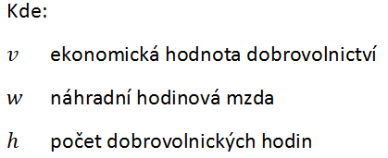
Přístupy k ekonomickému hodnocení dobrovolnictví
Zdroj: Salamon, Sokolowski a Haddock, 2011, s. 226.

Slide 8
Z čeho jsme vycházeli
Široký výzkum odborných zdrojů především zahraničních
Dotazníkový průzkum s více než 100 respondenty z organizací a neformálních skupin pracujících s dobrovolníky
Série polo-strukturovaných rozhovorů
Snažili jsme se reagovat na skutečné potřeby a vytvořit užitečný a pohodlný nástroj podporující rozvoj dobrovolnictví

Slide 9
Aplikace k vyčíslení hodnoty dobrovolnictví a evidenci dobrovolnických hodin
Online webová aplikace a aplikace pro android
Pro koho je dobrometr: organizace pracující s dobrovolníky
Proč využívat: zdarma nástroj k evidenci dobrovolnických hodin a vyčíslení hodnoty dobrovolnictví

Slide 10
Co k tomu potřebujete:
Cca dvě minuty pro registraci organizace
Počet dobrovolnických hodin (stačí odhad)
Vybrat hlavní oblast dobrovolnického programu
Zvolit převažující typ dobrovolnické činnosti
Časová náročnost je na vás

Slide 11
Volba hlavní oblasti dobrovolnického programu
Péče o zdraví Důraz na péči o zdraví člověka, vč. zdravotnických sl. a prevence | Rozvoj místních komunit Důraz na rozvoj místních komunit a kvalitu života v nich
Sociální péče Důraz na uspokojování hmotných, psych. i soc. potřeb jednotlivců | Sport - Důraz na pohybovou aktivitu člověka, včetně sportu pro všechny a profesionálního sportu
Rozvoj člověka - Důraz na rozvoj potenciálu člověka, vč. vzdělávání a duchovních hodnot | Životní prostředí, ekologie a péče o zvířata
Rozvoj společnosti, advokacie a lidská práva | Kultura a ochrana památek Důraz živou kulturu a na péči o kulturní dědictví hmotné i nehm.
Mimořádné události, humanitární oblast a rozvojová spolupráce
Notes:
Po mnoha a mnoha debatách jsme zvolili devět základních oblastí dobrovolnictví, které vidíte na plátně. Výběr oblastí se ukázal jako poměrně náročný úkol, neboť ani v odborné literatuře nepanuje shoda na tom, jak dobrovolnictví rozdělovat. Různé přístupy také kladou důraz na různé rozlišovací znaky, různě pracují s tematickými a průřezovými kategoriemi, apod. My jsme se rozhodli jít cestou zamýšlených přínosů dobrovolnictví, jinými slovy, co se dobrovolnictví snaží změnit, čeho usiluje dosáhnout. Identifikovali jsme devět hlavních poznávacích znaků, uvedených v tabulce, a následně i devět oblastí dobrovolnictví. Je jasné, že řada dobrovolnických aktivit zasahuje do dvou a více oblastí, pro potřeby aplikace bude třeba vybrat jednu oblast, kterou daná organizace vnímá jako dominantní.

Slide 12
Volba primární dobrovolnické činnosti
Dobrovolníci v managementu | Dobrovolníci zahradníci, pěstitelé a chovatelé
Dobrovolníci specialisté spec. díky dl. tréninku, výcviku, studiu | Dobrovolníci kumštýři a řemeslníci
Dobrovolníci s nižší mírou specializace | Dobrovolníci obsluhující větší zařízení
Dobrovolníci v administrativě | Dobrovolníci při jednoduchých (manuálních) činnostech
Dobrovolníci ve službách a v dobročinném prodeji | Finanční náhrady vycházejí ze sazeb Informačního systému o průměrném výdělku pod záštitou MPSV.

Slide 13
K čemu je to dobré
Evidence dobrovolnických hodin
Vyčíslení hodnoty času dobrovolníků:
Kofinancování projektů
Fundraising
PR
Motivaci dobrovolníků

Slide 14
Výhody aplikace
Jednoduchá evidence dobrovolnických hodin
Automatické vyčíslení ekonomické hodnoty dobrovolnické práce
Možnost exportů výše uvedených dat pro organizace
Přístup ze smartphonů, tabletů i počítačů
Více účtů za jednu organizaci
Možnost agregovaných exportů za regiony a oblasti dobrovolnictví

Slide 15
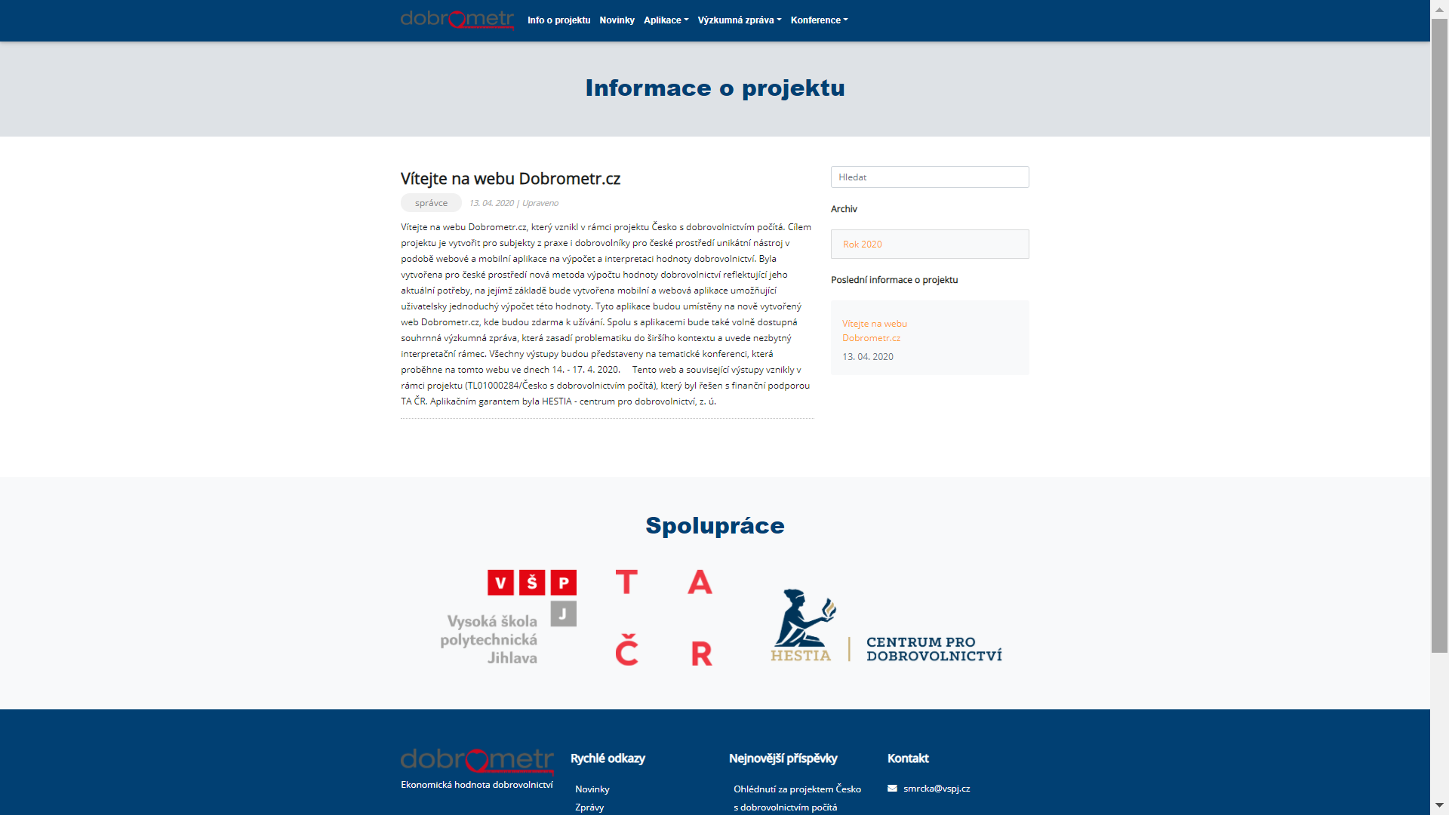
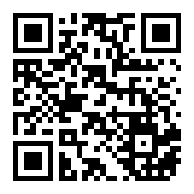

Slide 16
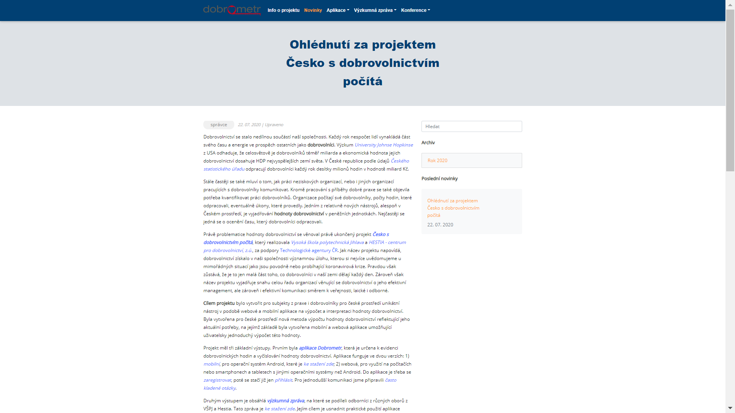
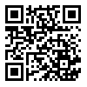

Slide 17
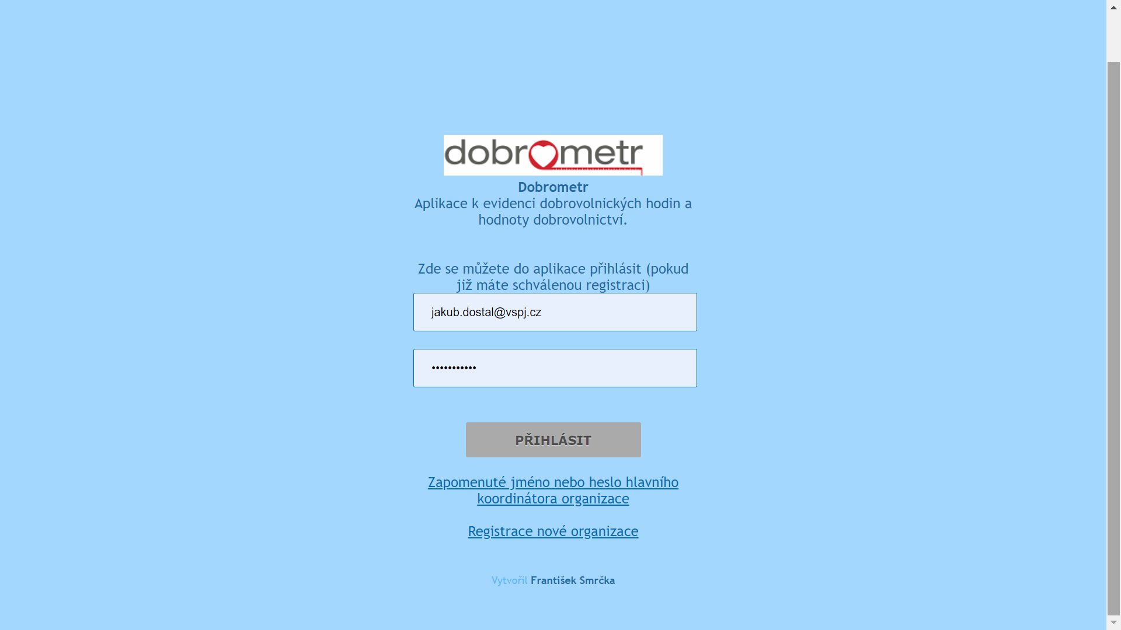

Slide 18
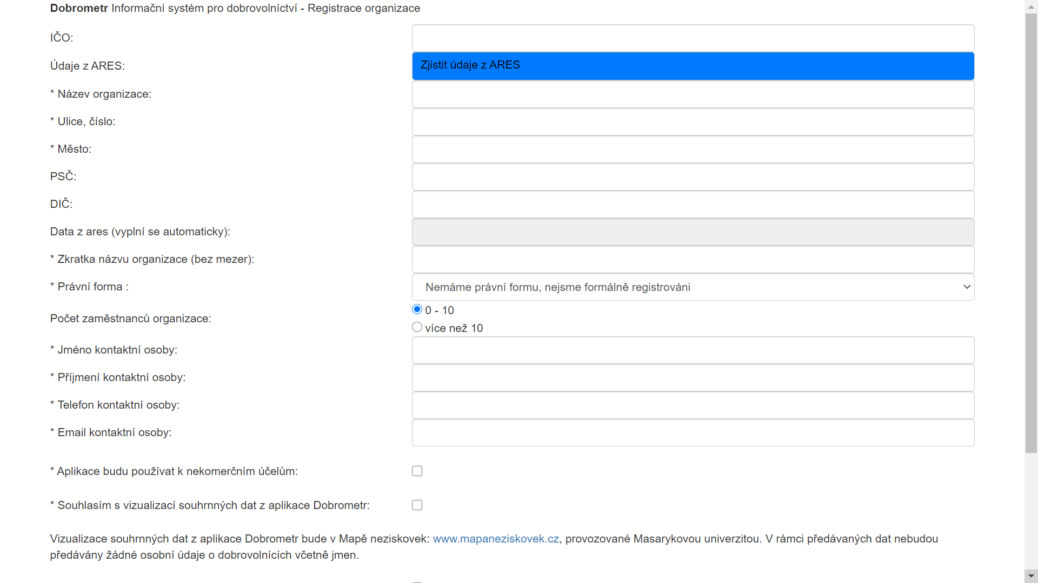
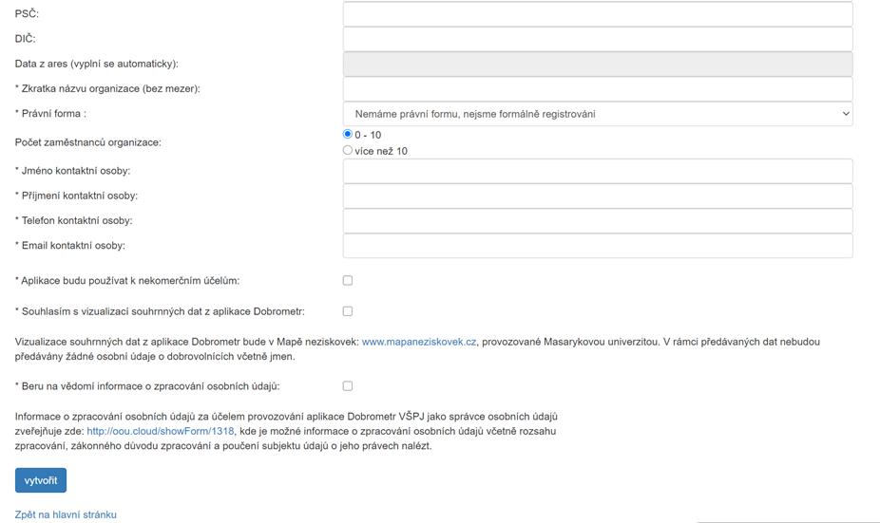
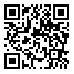

Slide 19
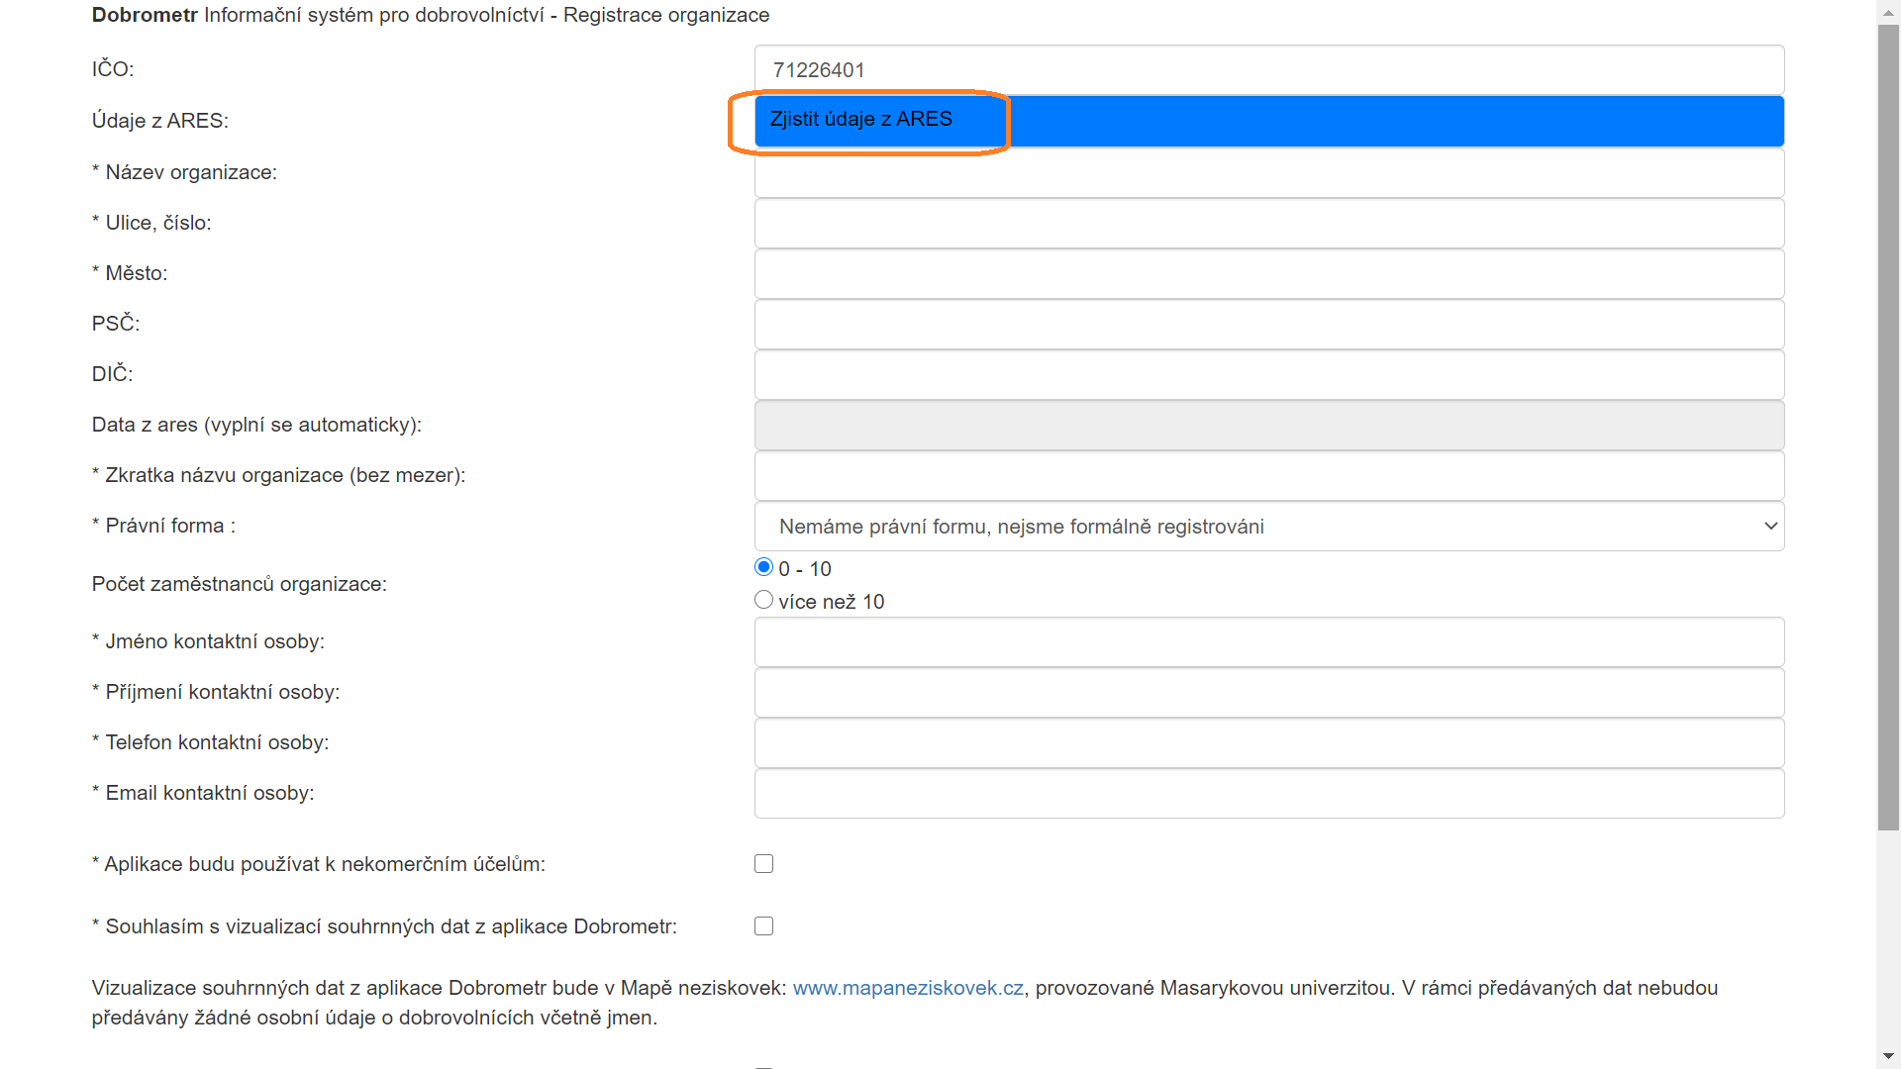

Slide 20
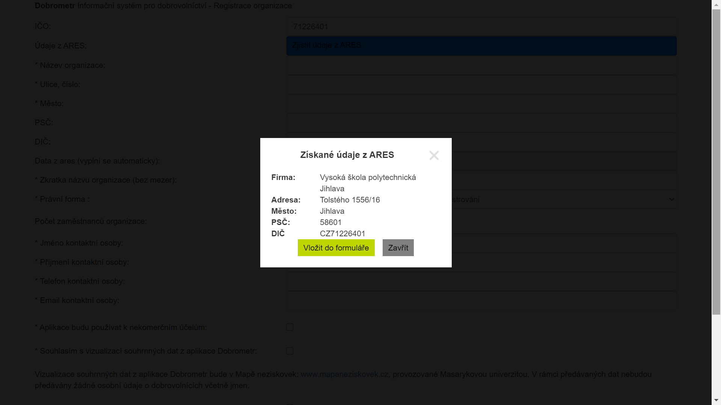

Slide 21
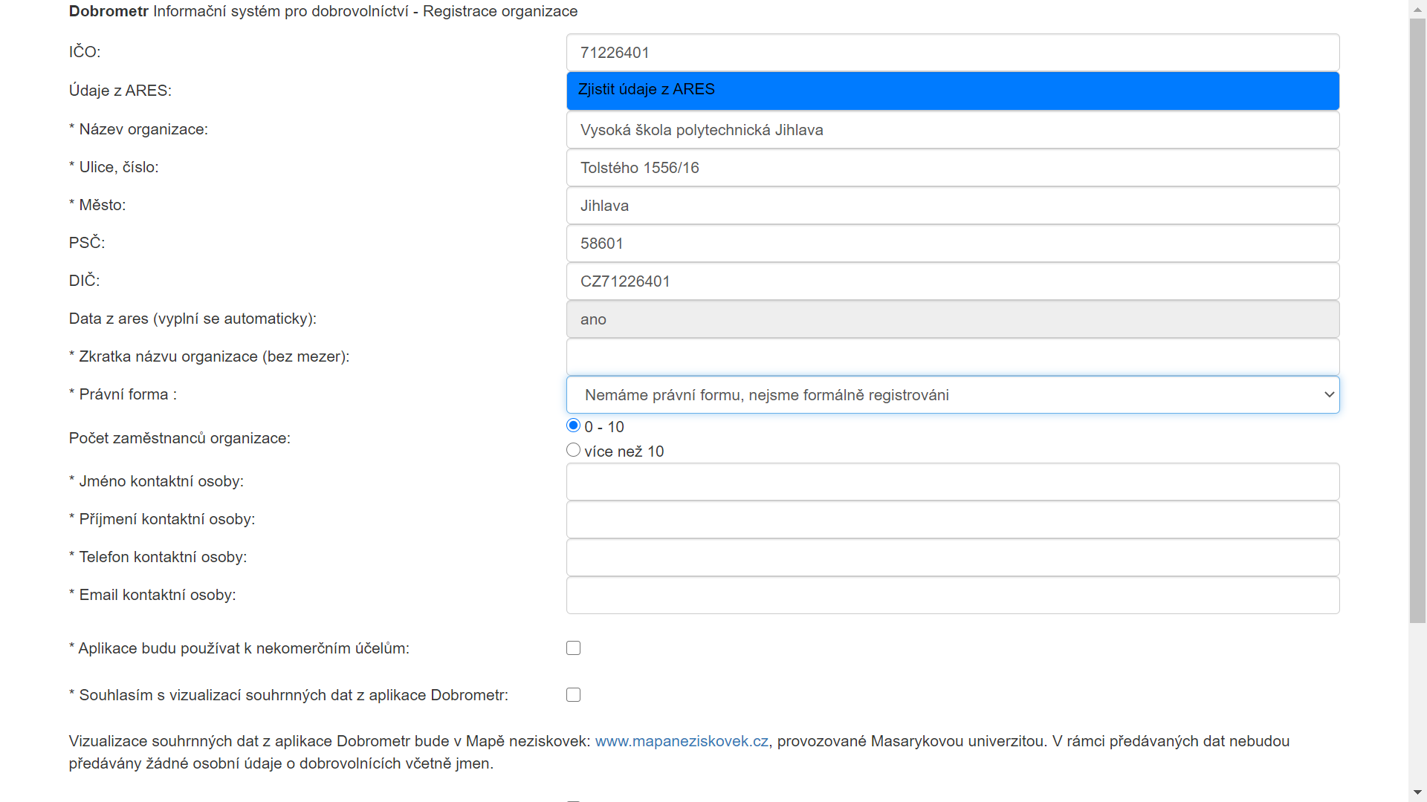

Slide 22
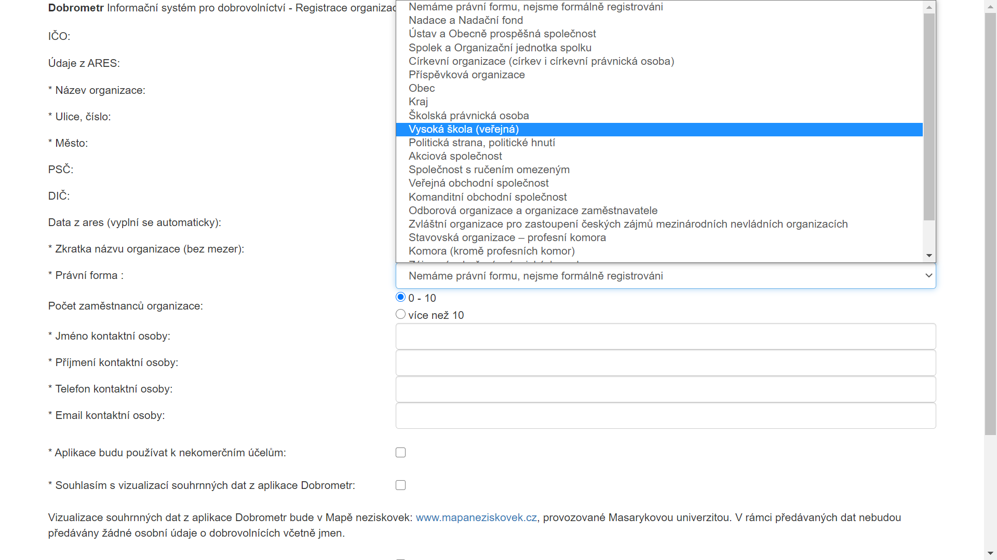

Slide 23
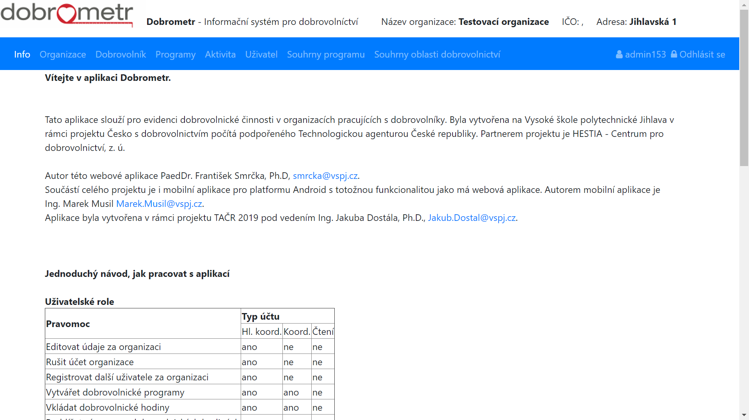

Slide 24
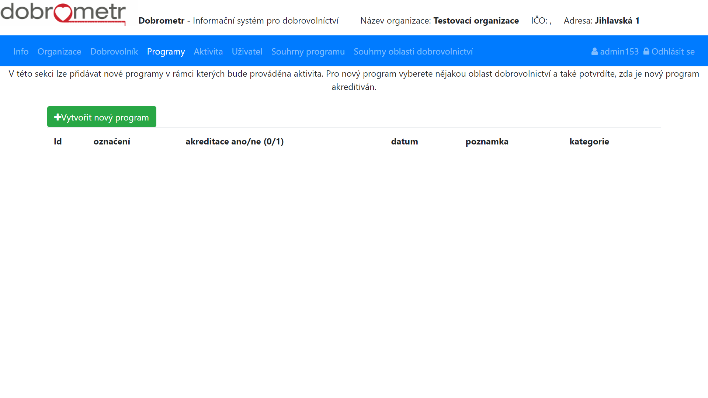

Slide 25
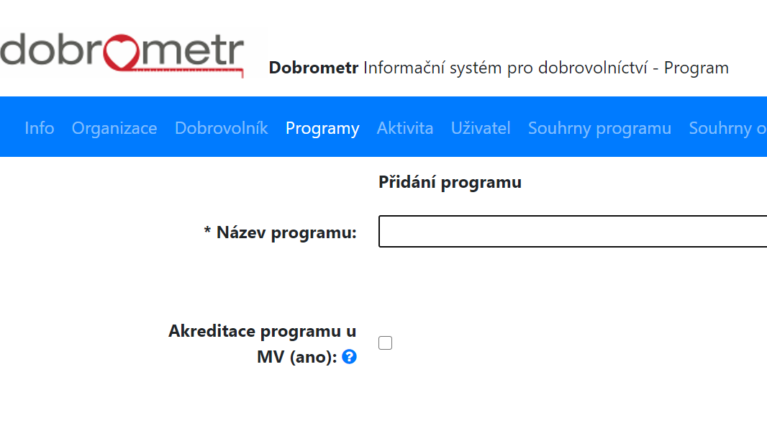

Slide 26
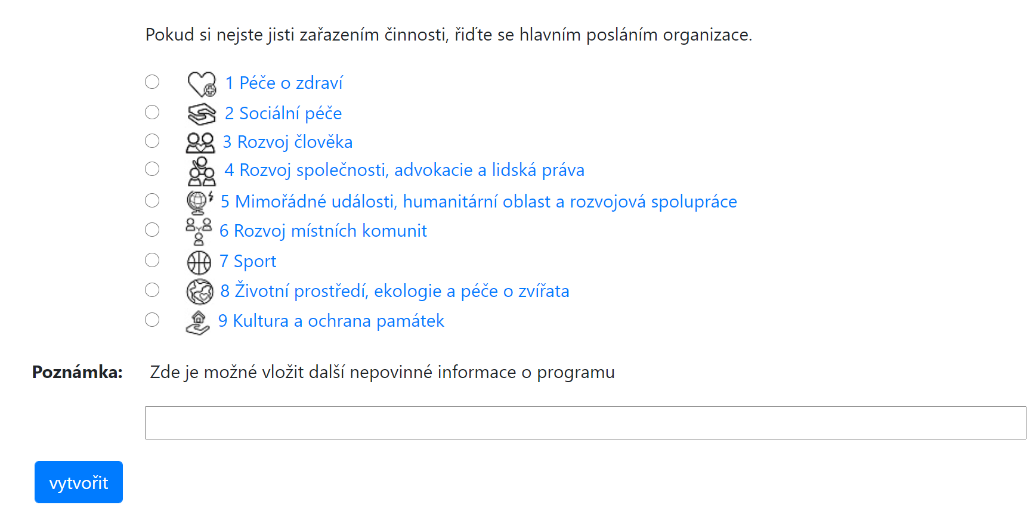

Slide 27
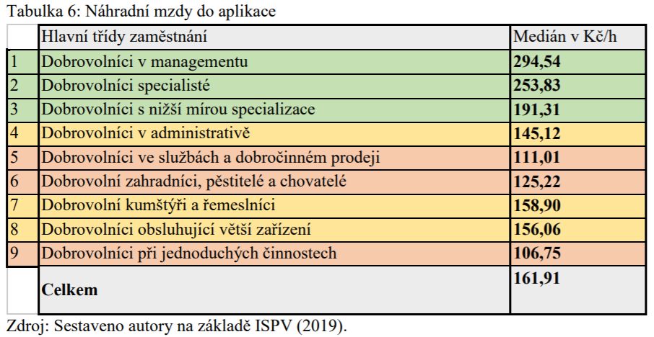

Slide 28
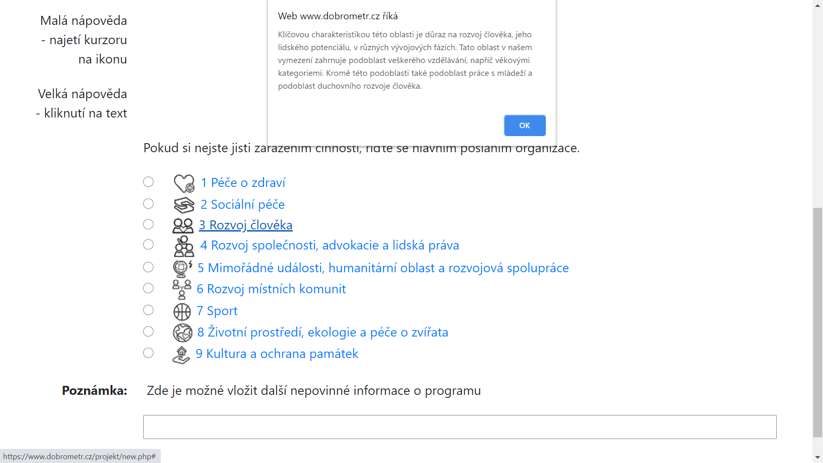

Slide 29
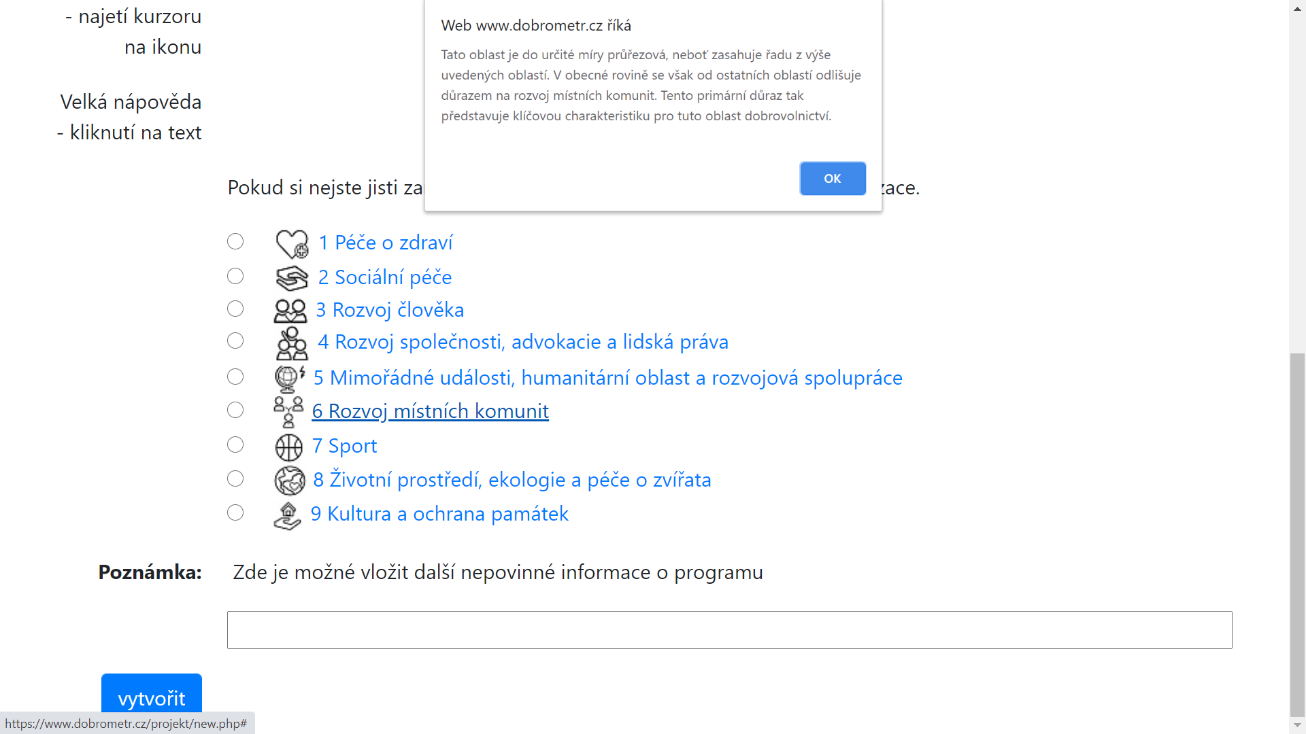

Slide 30
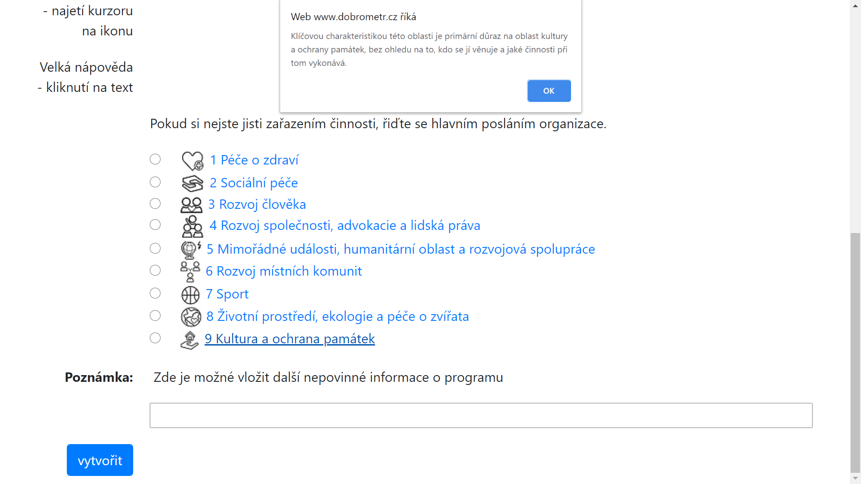

Slide 31
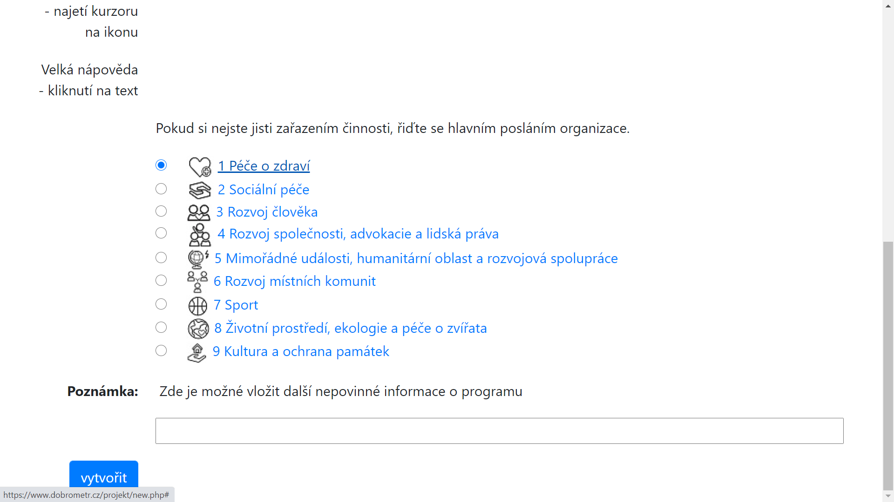

Slide 32
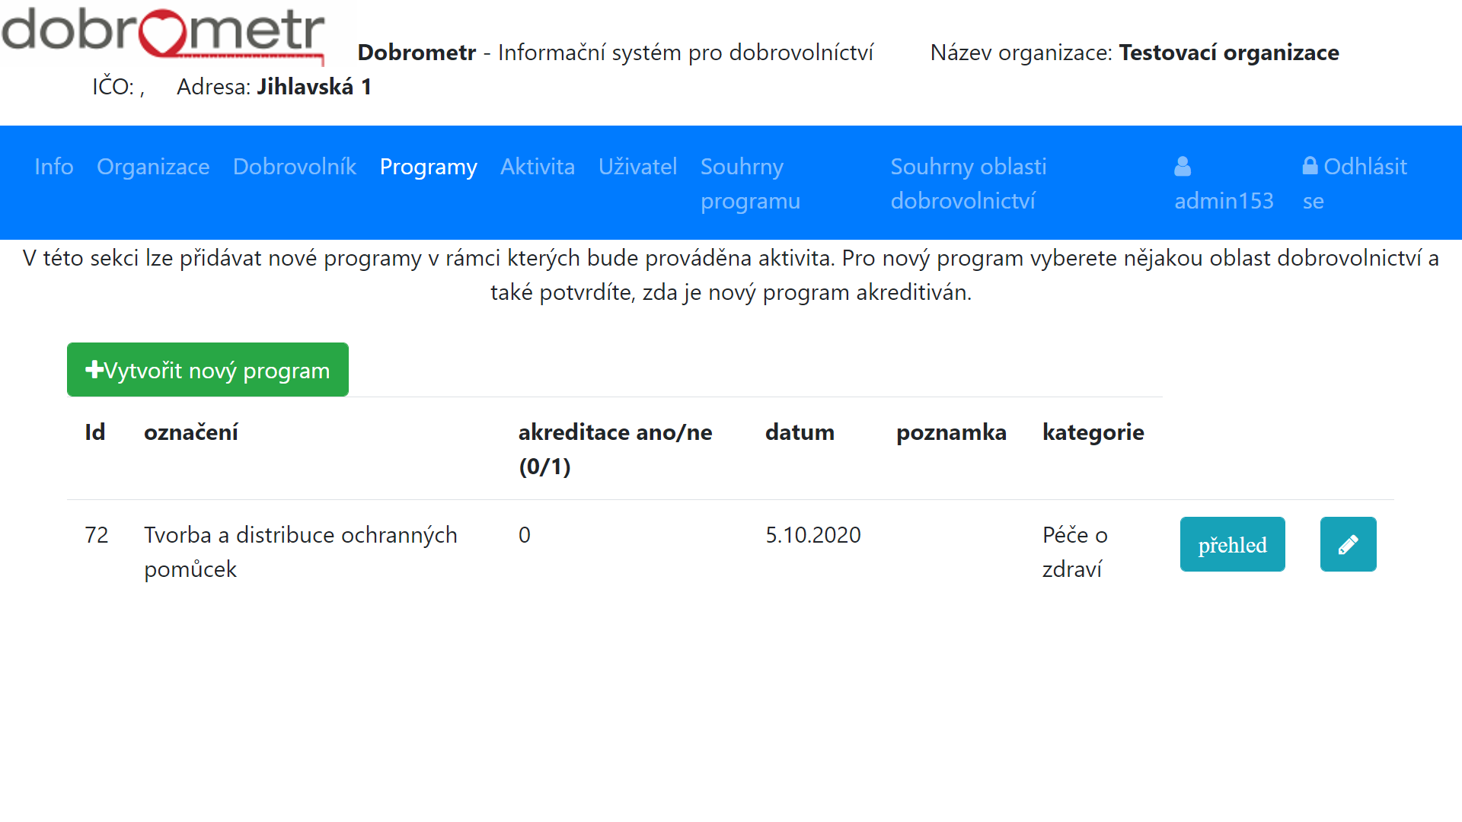

Slide 33
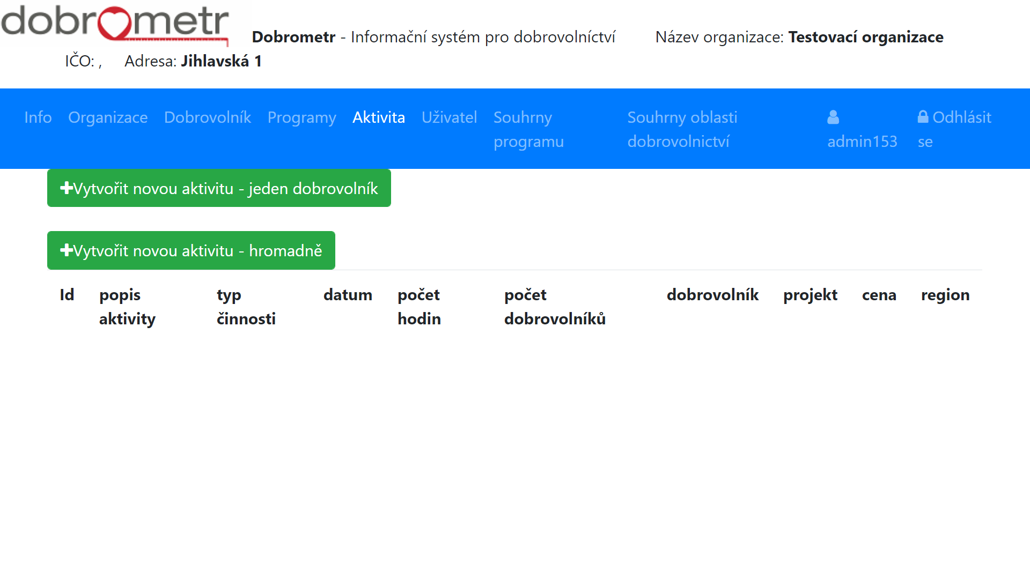

Slide 34
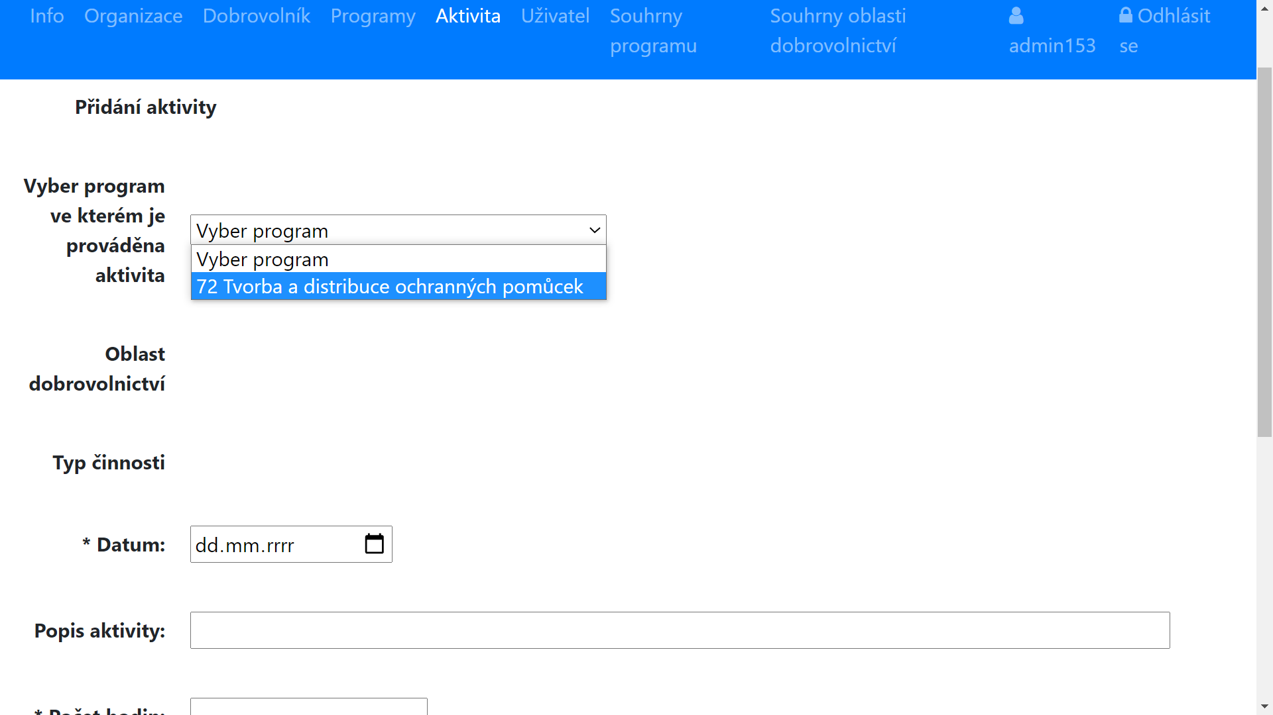

Slide 35
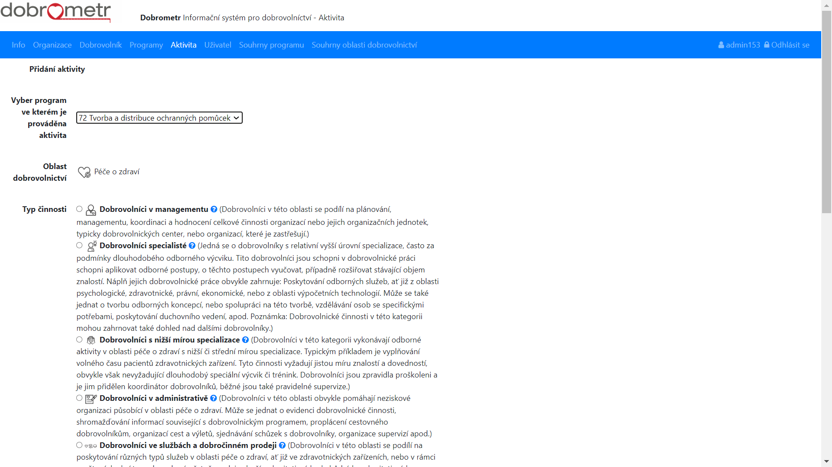

Slide 36
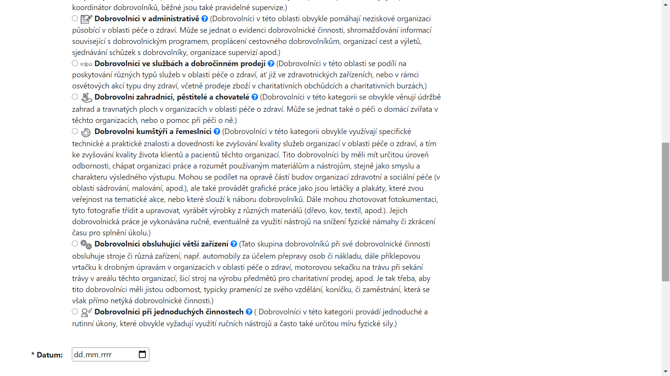

Slide 37
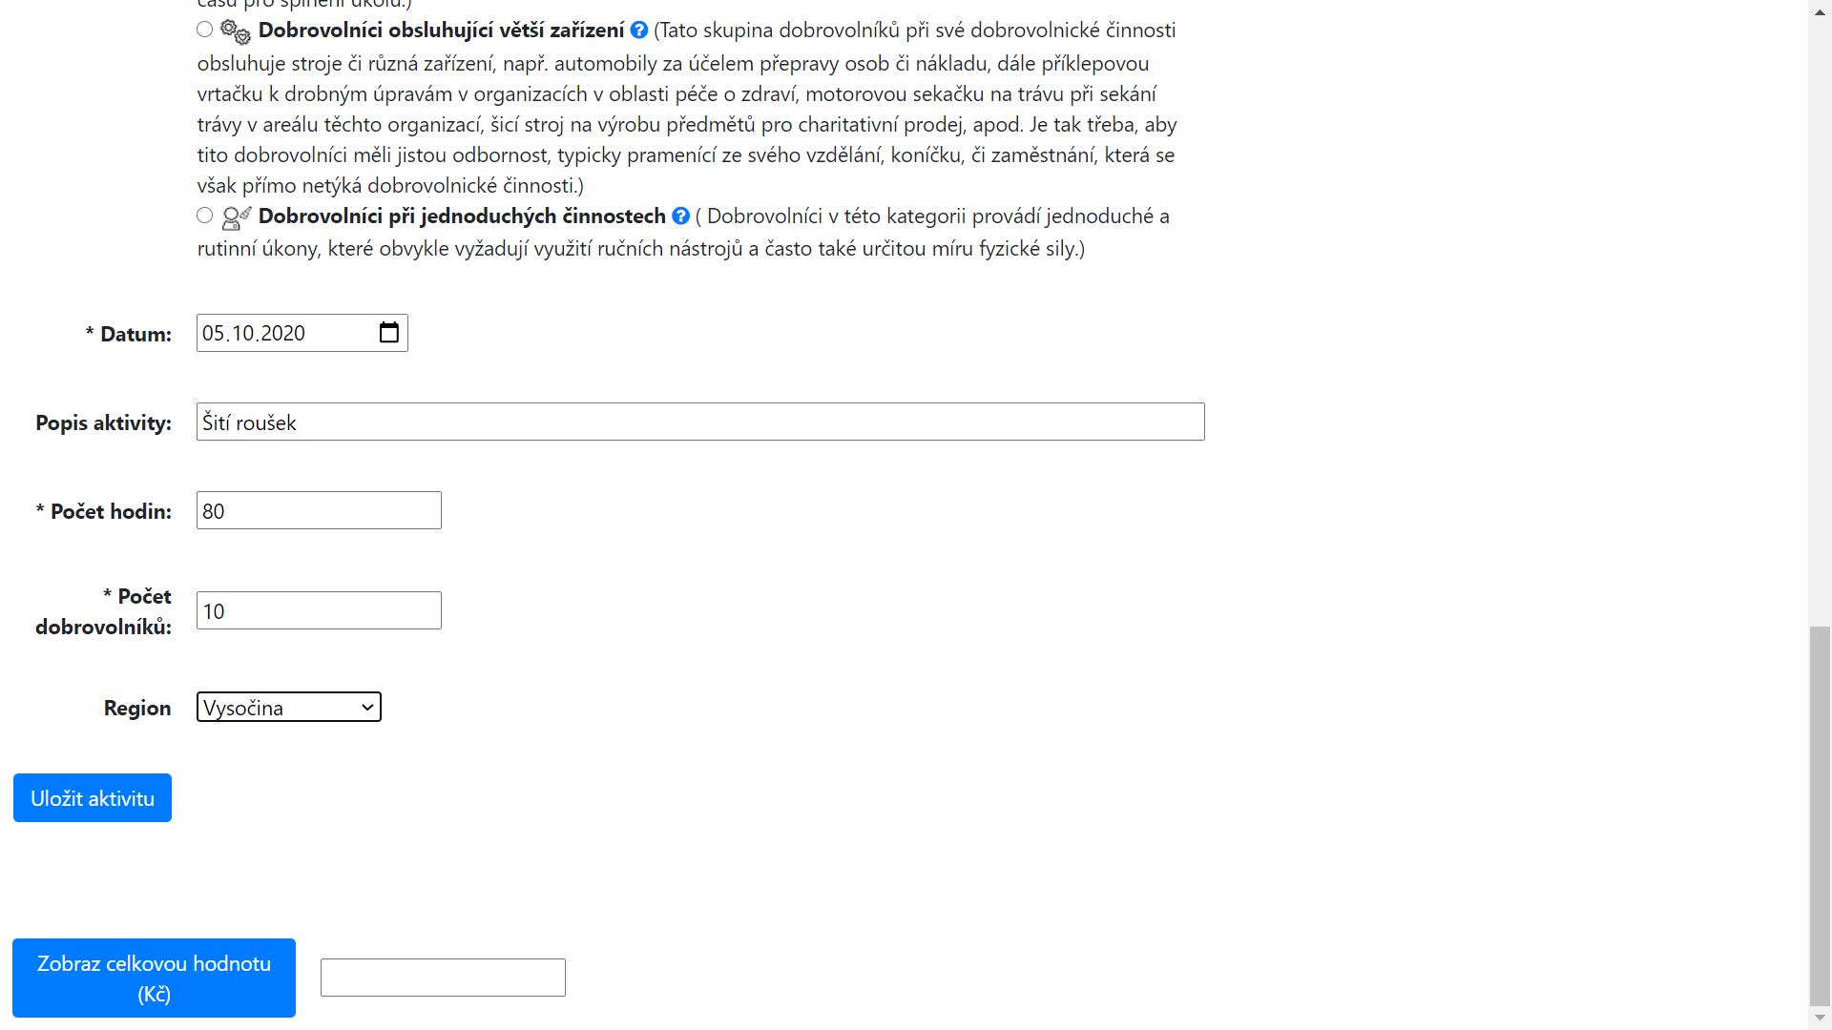

Slide 38
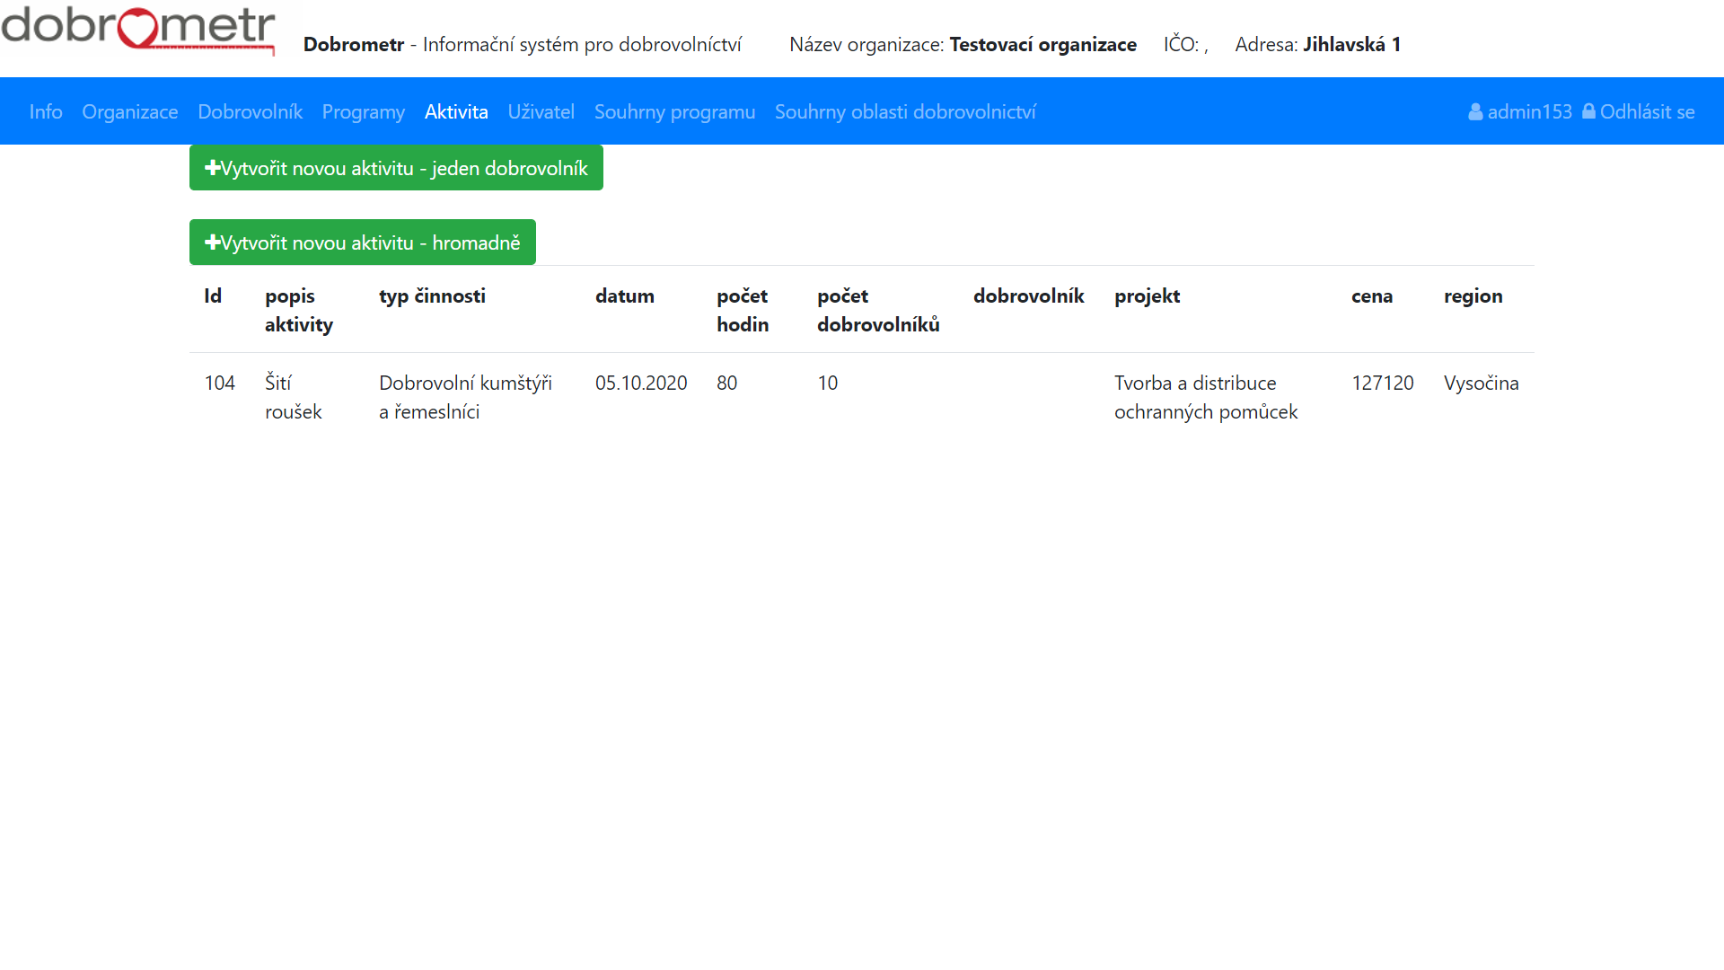

Slide 39
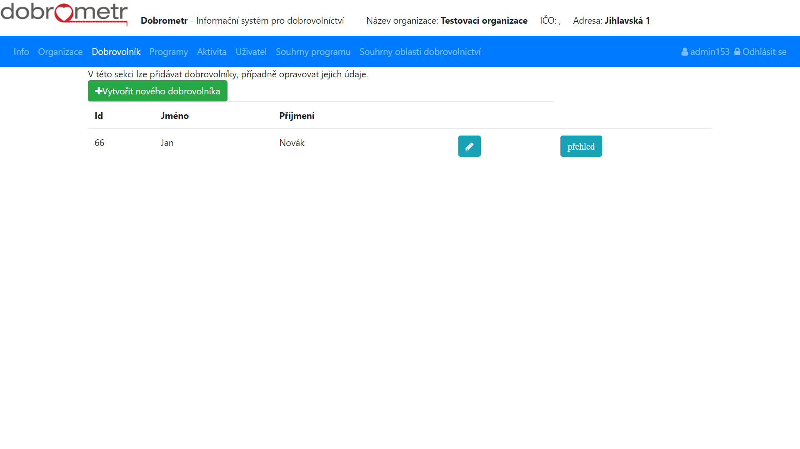

Slide 40
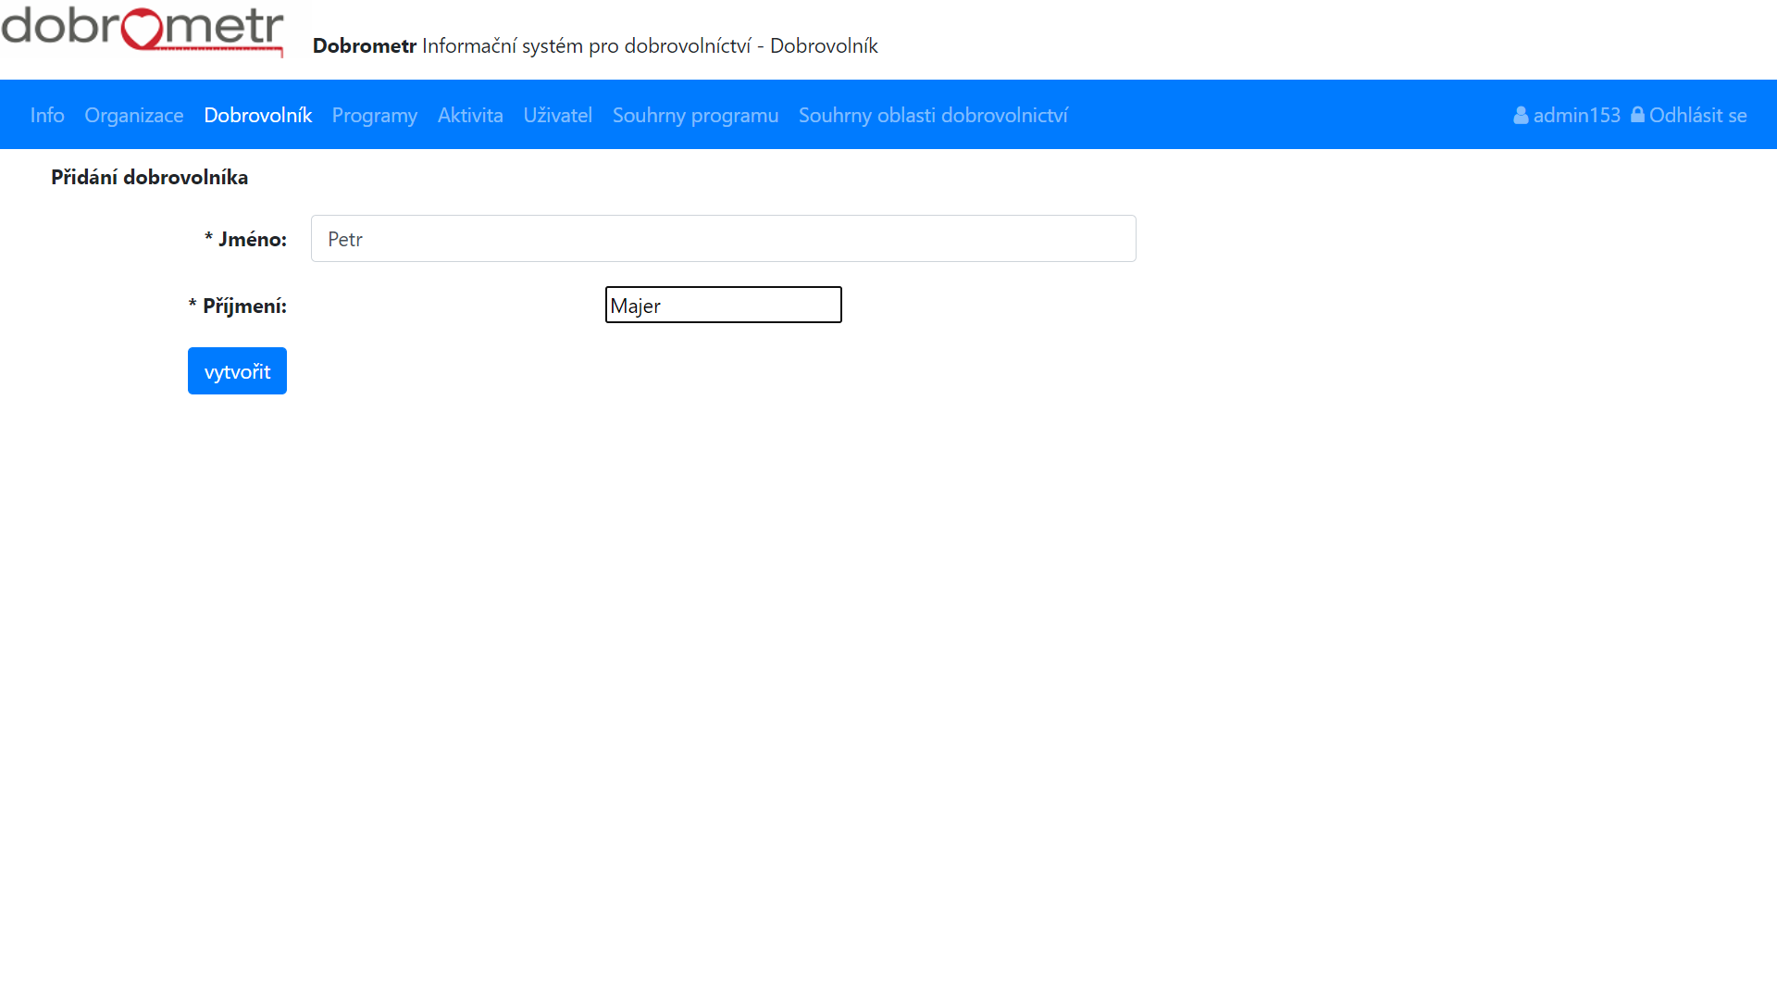

Slide 41
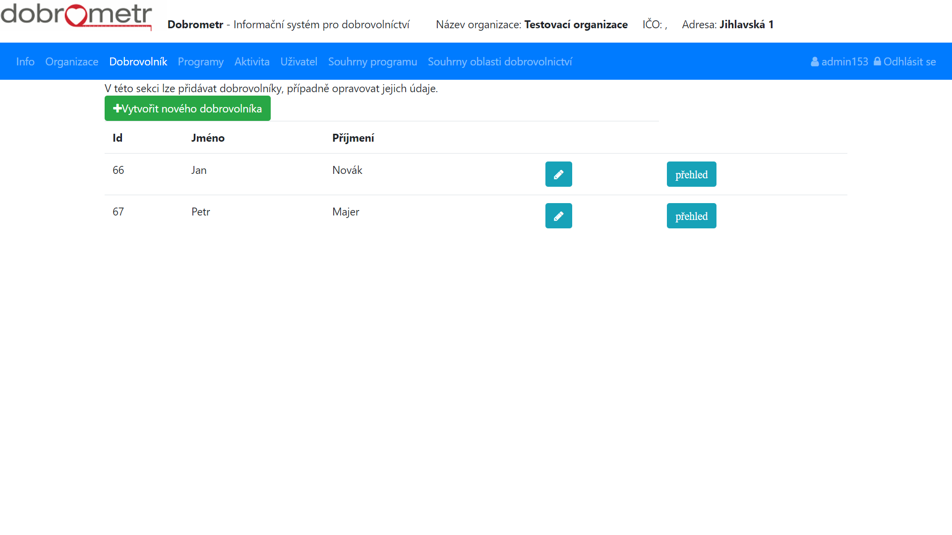

Slide 43
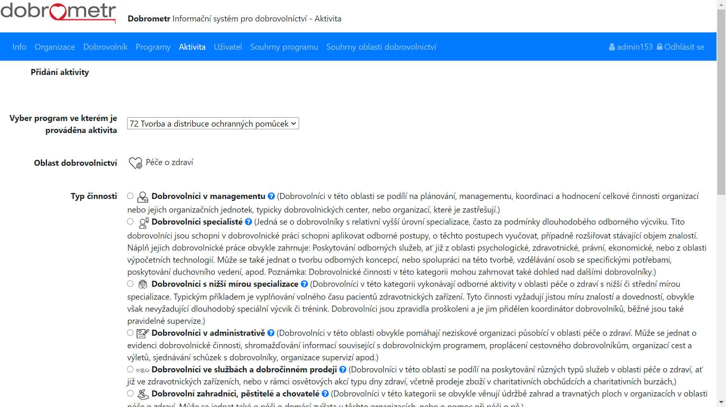

Slide 44
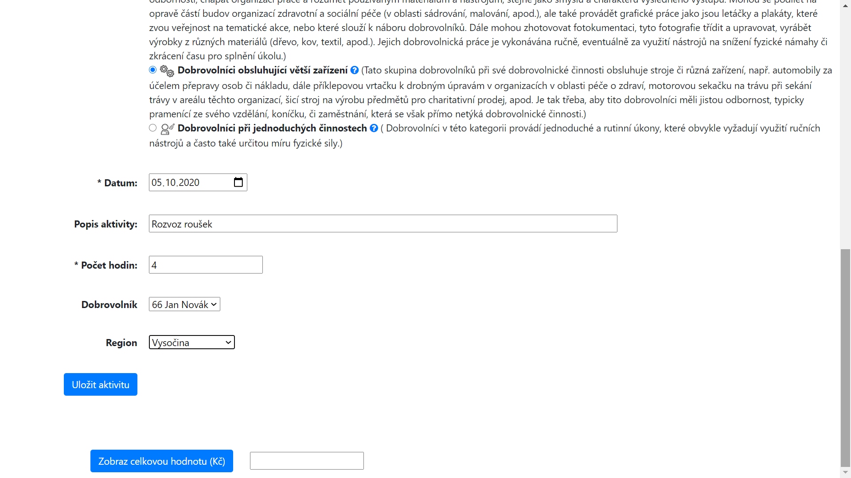

Slide 45
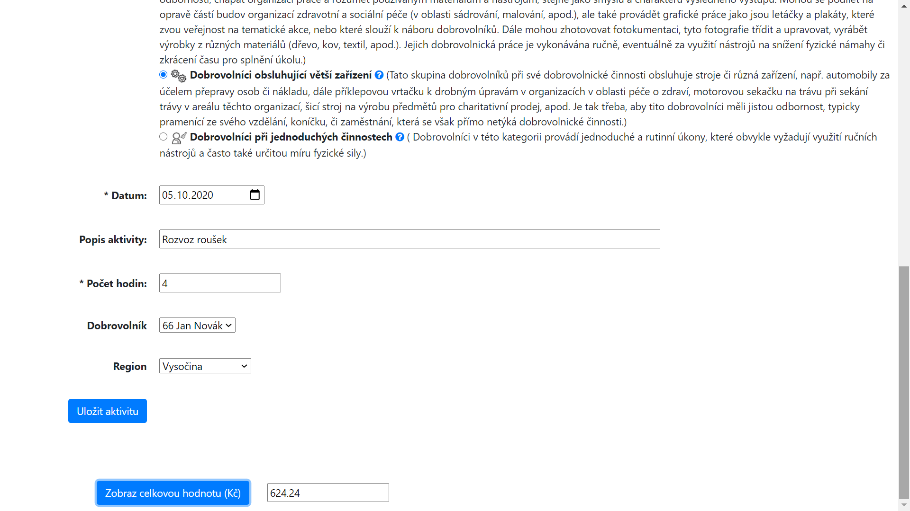

Slide 46
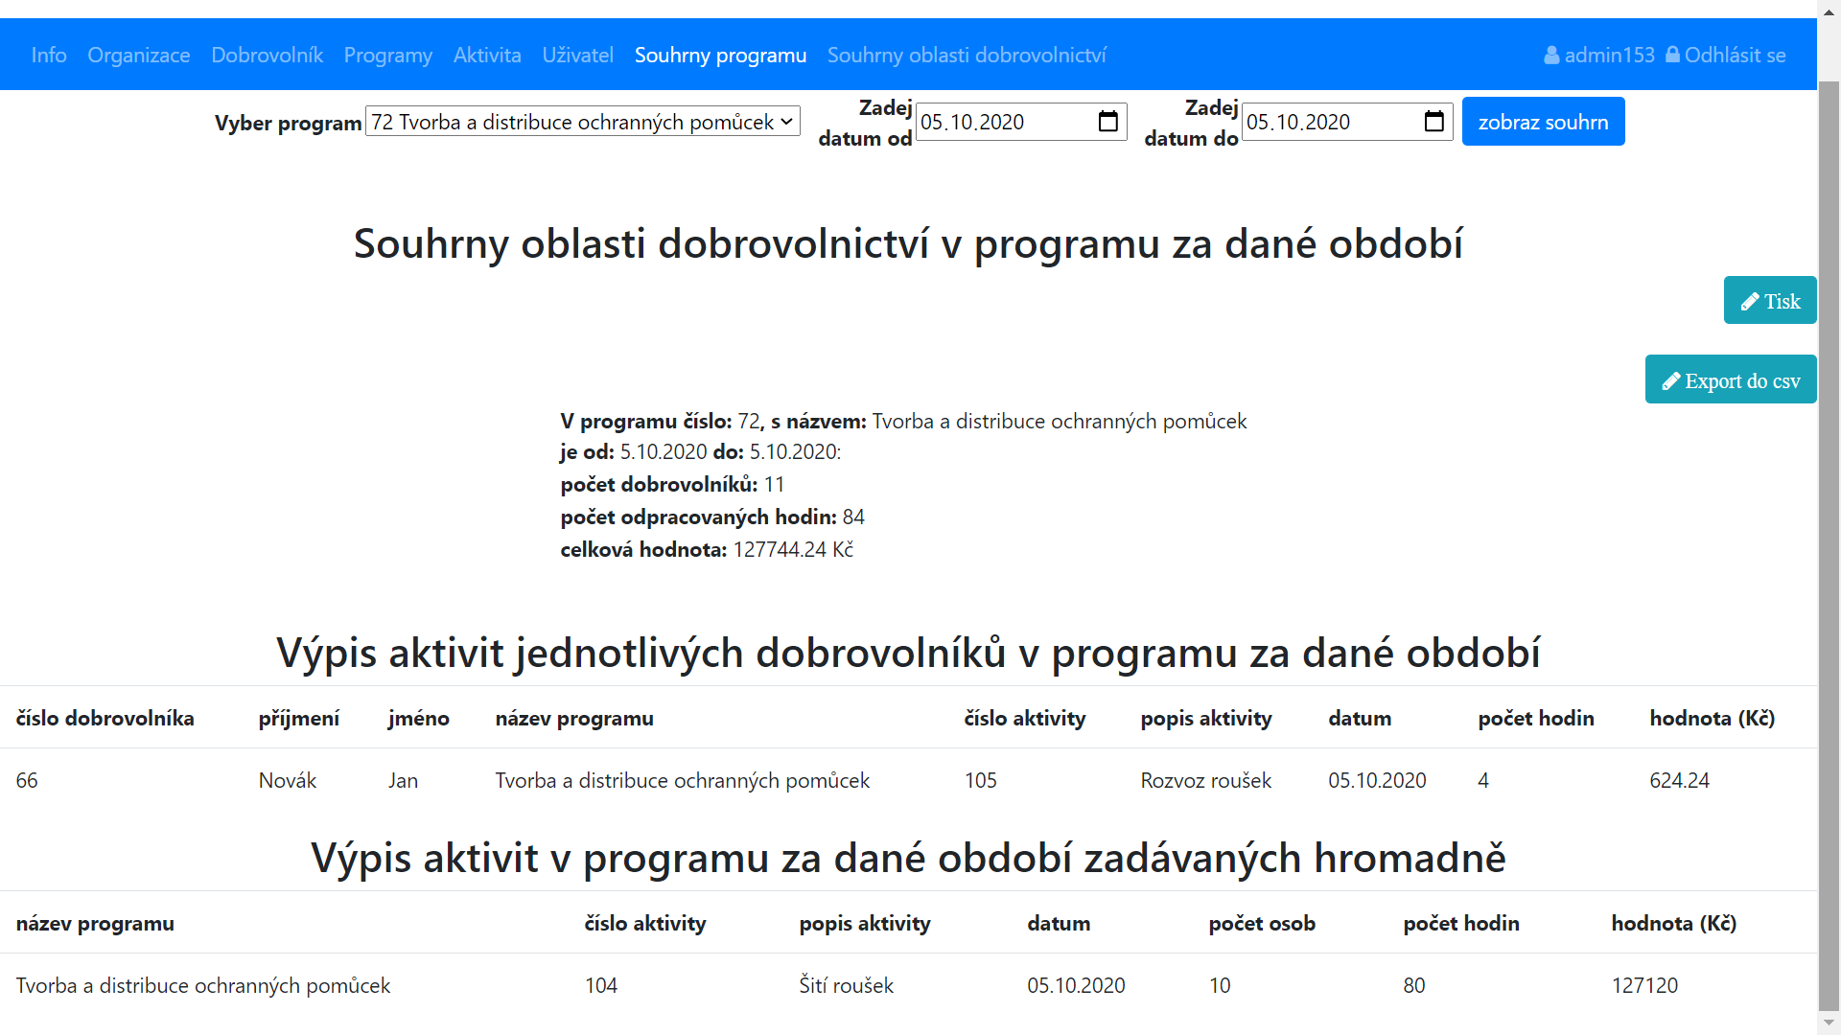

Slide 47
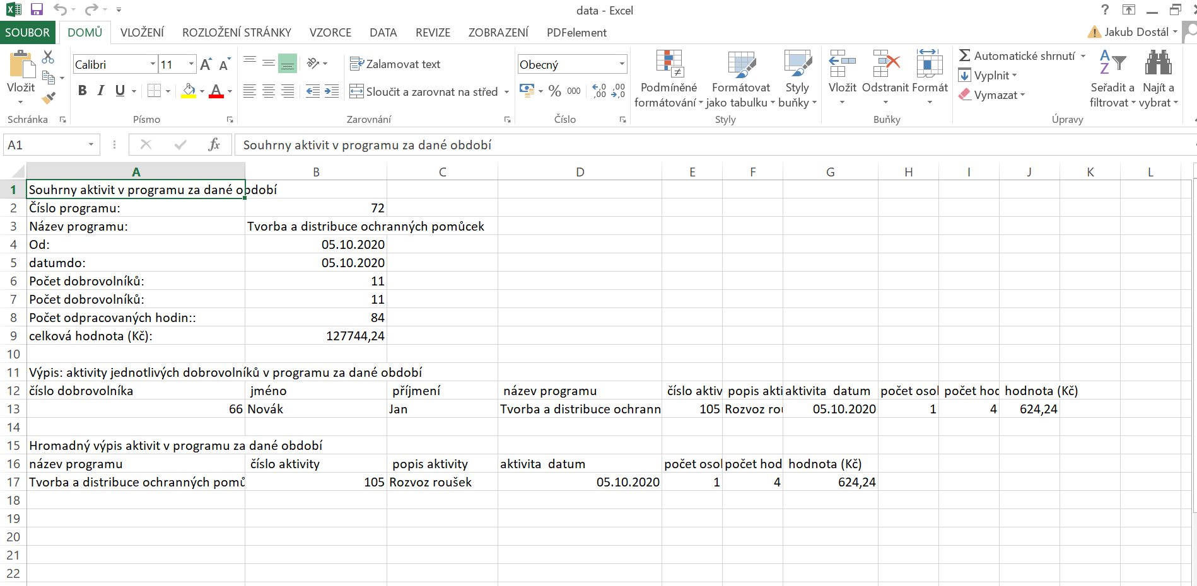

Slide 48
Je zdarma
Je tu pro vás
Je to nástroj (ne cíl) dobrovolnictví
Je to krok na cestě k vyšší transparentnosti
Je novinka, dílčí věci je možné vylepšovat
Jak začít?

Slide 49
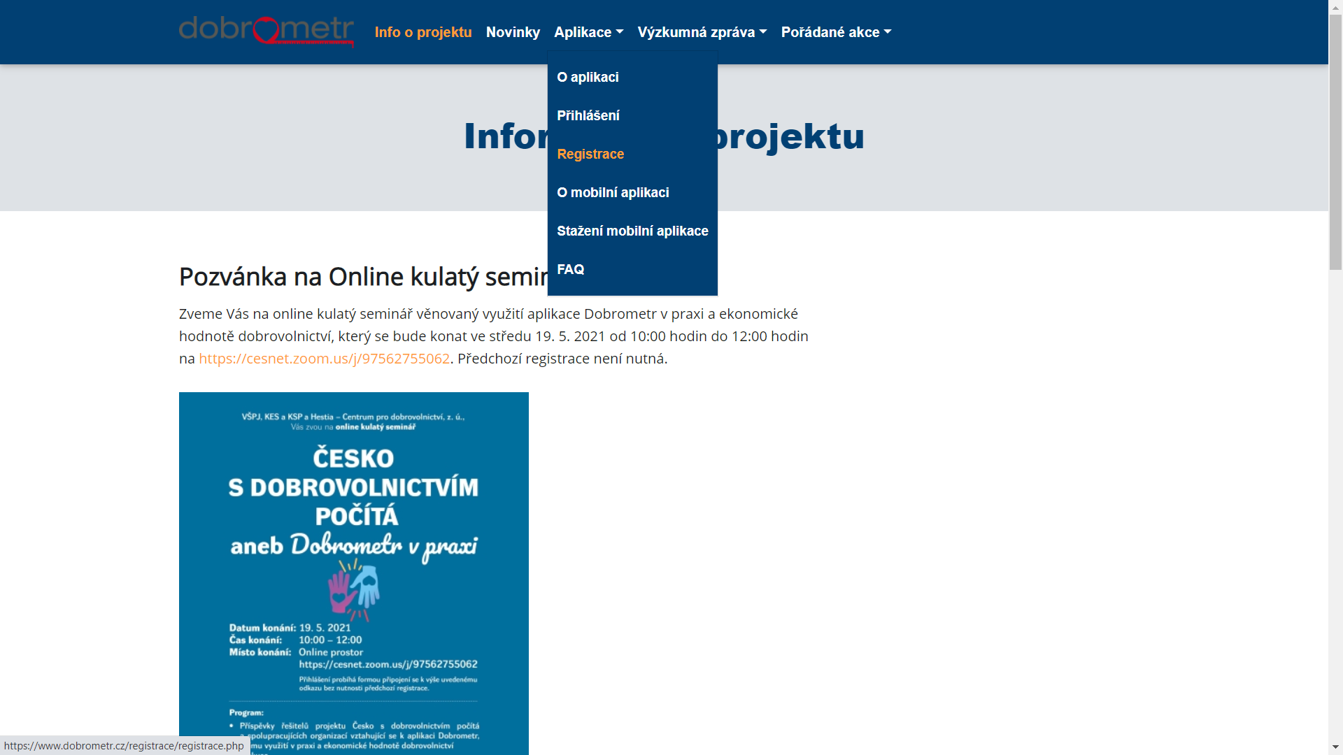

Slide 50
K čemu slouží Dobrometr
Evidence dobrovolnických hodin
Vyčíslení hodnoty času dobrovolníků:
Kofinancování projektů
Fundraising
PR
Motivaci dobrovolníků

Slide 51
Evidence dobrovolnických hodin
Jeden ze základních ukazatelů dobrovolnictví
Vstupní údaj pro vyčíslení hodnoty v aplikaci Dobrometr
Trend je ve zdravotní a sociální oblasti toto evidovat
Různé metody evidence (docházkové knihy, elektronická evidence, apod.)
Často je to možné odhadnout

Slide 52
Hodnota dobrovolnictví jakou součást povinného kofinancování projektů
Řada grantových výzev vyžaduje spolufinancování, poskytovatel může umožnit pokrytí části dotace hodnotou dobrovolnictví
Neřeší to problém obecného podfinancování dobrovolnictví, ale pokud to výzva umožňuje, může to pomoci
V ČR se toto stále rozvíjí, nicméně není zde zcela jasná legislativa

Slide 53
Hodnota a dobrovolnictví a PR
Různí stakeholdeři vnímají výstupy naší práce různou optikou, spatřují hodnotu toho, co děláme v různých věcech
Ideál je doplňovat příběhy „tvrdými daty“
Cílem zahrnutí hodnoty dobrovolnictví do PR výstupů je přispět ke určitému „zhmotnění“ toho, co dobrovolníci dělají
Je třeba s tím zacházet citlivě a vždy vnímat co, jak a komu chceme sdělit

Slide 54
Hodnota dobrovolnictví a fundraising
Střípek skládačky, která vytváří komplexní obraz toho, co děláme
„Beru si tu zprávu vždy, když jdu na radnici jednat o penězích, když jednáme s firmami“ Vedoucí dobrovolnického centra o tematickém výzkumu
Je důležité vhodně to komunikovat

Slide 55
Hodnota dobrovolnictví a motivace dobrovolníků
Jeden z možných střípků mozaiky jak motivovat dobrovolníky
Je nutné brát v úvahu, že různí lidé jsou motivováni různými způsoby
Možný příklad je při výročních setkáních či supervizích dobrovolníků doplnit příběhy a dopady právě touto hodnotou
Je možné sledovat individuálně za každého dobrovolníka (klub milionářů, atd).

Slide 56
Využití údajů z aplikace Dobrometr
Práce ve skupinách: mohou mi údaje o hodnotě dobrovolnictví pomoci v mé práci? Jak konkrétně?
Obecné oblasti využití:
Kofinancování projektů
Fundraising
PR
Motivaci dobrovolníků

Slide 57
Děkuji za pozornost!
jakub.dostal@vspj.cz

